Slide 1
Issue What Show (이슈왓슈)
팀명: 라떼는 말 이야
팀장: 박종선 & 팀원:김재현, 이희수, 문진한

Slide 2
목차
1. 필요성
2. Web Scraping & Crawling
3.전처리
4. 형태소 분석
분석기 모델 설정
이유와 결과,예시
5. 통계적 분석
TF-IDF
Word2Vec
고도화
결과
6. 시각화
3D-Force-Graph
7. 시스템 구성도
8. 실제 모델 구동
9. 앞으로의 방향
10. 각자의 역할
11. 참고문헌

Slide 3
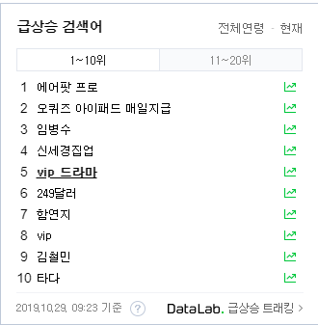
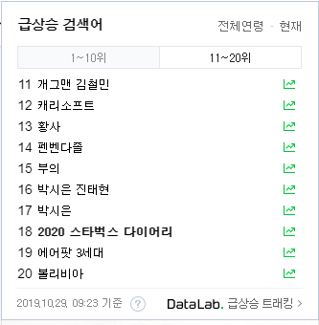
1. 필요성
급상승 검색어의 아쉬운 점
검색어 간의
연관성을 알 수 없다.

Slide 4
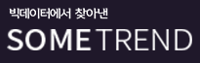
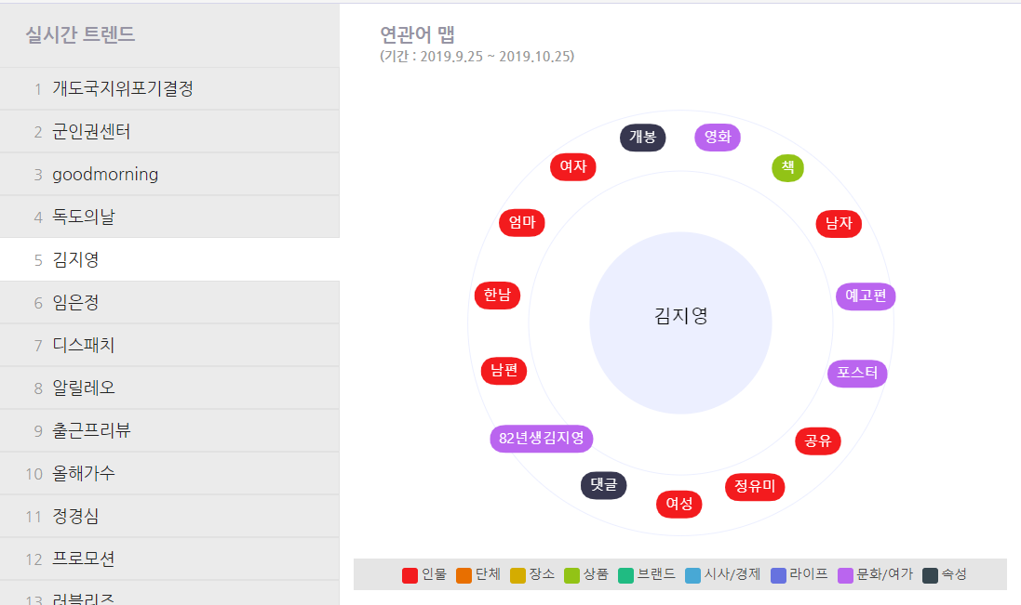
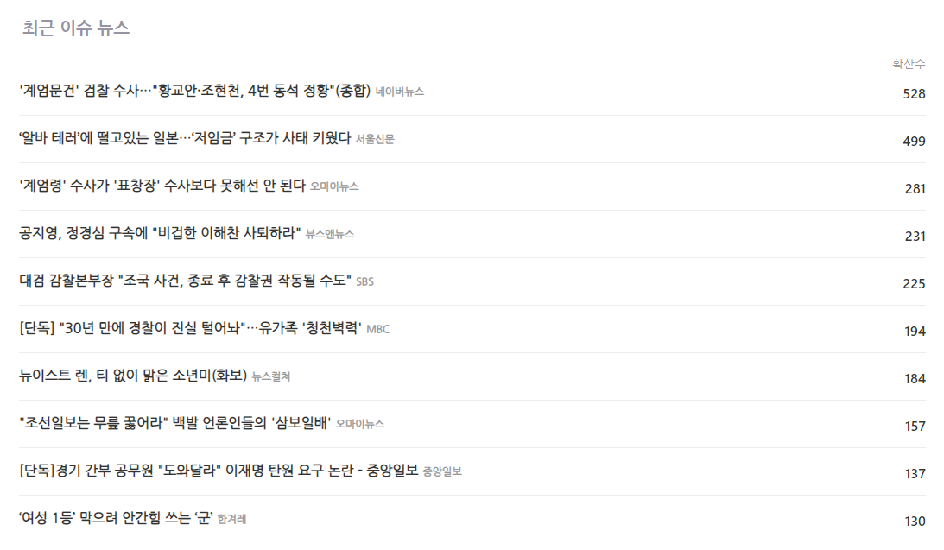
1. 필요성
SomeTrend
: 검색 키워드에서 연관된 키워드를 보여주는 맵
1. 키워드 간의 중요도와 연관성의 수치를 정량적으로 알 수 없다.
2. 뉴스 기사들은 클릭 수를 토대로 보여주는 기사이기 때문에,키워드와는 관련성이 떨어진다.
다음의 SomeTrend

Slide 5




1. 필요성
맥락
중요도
연관성
이슈왓슈
Notes:
맥락, 한번에 볼 수 있다.
어떤 파생 키워드가 더 중요 한 지 알 수 있다.
(예정)키워드의 흐름을 알 수 있다.

Slide 6
전체 과정
Web
Scraping &
Crawling
통계적
접근
형태소
분석
시각화
전처리
구동
시스템 구성

Slide 7
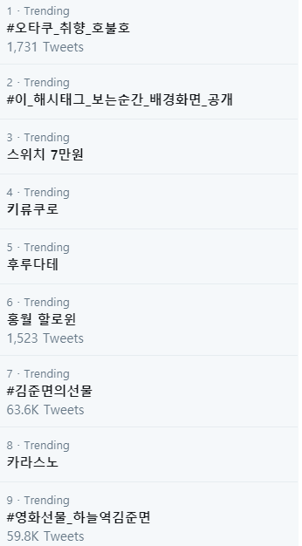
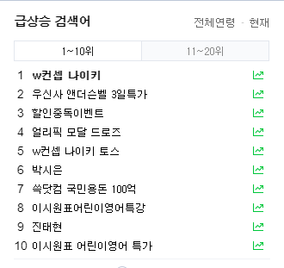


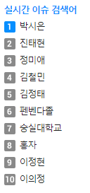

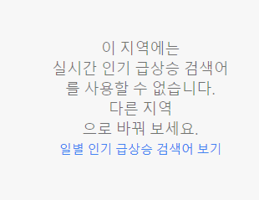

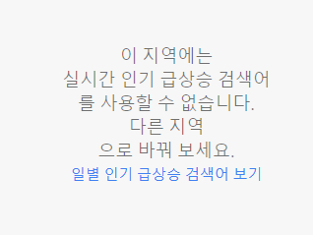
2. Web Scraping & Crawling
팀원 | 사이트
김재현
박종선 | Naver
이희수
문진한
비고 : 검색어 크롤링은 Naver 와 Daum만 이용
Notes:
구글의 경우에는 검색 API를 폐쇄하였고 트위터의 경우에는 ?(물어보기)
몇 개 하고 왜 그만큼의 숫자를 하게 되었는가?
각각의 사이트 별로 어떤 API 썻는가? 혹은 코드를 짯는가?
키워드 – 뉴스기사 – 왜?
나온 결과물 첨부

Slide 8



2. Web Scraping & Crawling
키워드당 30개의 기사
키워드 하나에 100개의 트윗
(1개의 파일로 저장)
상위 키워드
20개 추출
약 1220개 의 기사
2시간 마다 크롤링
제외
1. 구글에서 크롤링 해오는 기사는
구글 자체 알고리즘에 의해서 최신순 보다는 정확도 순으로 업로드되어져서 우리의 컨섭과는 맞지 않는다.
2. 블록을 당할 확률이 다른 사이트 보다 높다.
Notes:
(말로)
더 많이 하고싶지만, 블럭이되는 위험이 있기 때문에 제한을 둠
1183개는 timeout 되거나 중간에 링크가 사라지는 문서가 존재하여서

Slide 9
전체 과정
Web
Scraping &
Crawling
통계적
접근
형태소
분석
전처리
구동
시각화
시스템
구성

Slide 10
3. 전처리
크롤링한 기사 입력
White List
방식으로
기사선정
Black List
방식으로
기사 제외
최종 기사
추출
White list : 포털 사이트에서 이미 알려진 JavaScript 형식에 따라 필요한 영역의 정보를 추출하는 것을 말합니다.
Black list : 로그를 이용하여 먼저 분석을 합니다. 그런 후에, 에러가 발생하는 뉴스사이트를 사전에 잘라주는 것을 말 합니다.

Slide 11
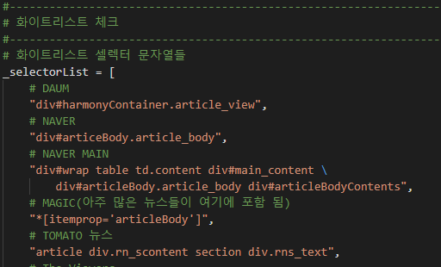
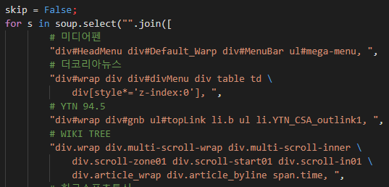
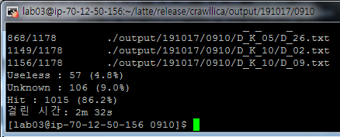
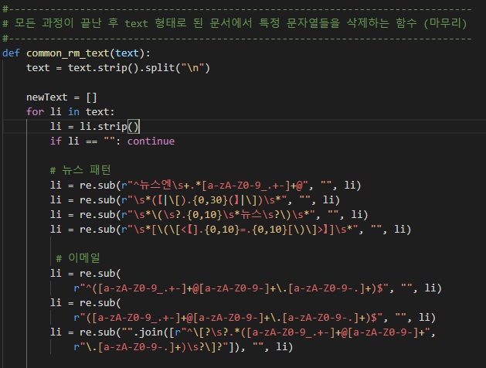
3. 전처리(White List-> Black List-> 특정 문장 삭제)
White list
Black list
1
2
4
3
결과: 최소 80% 이상 수집

Slide 12
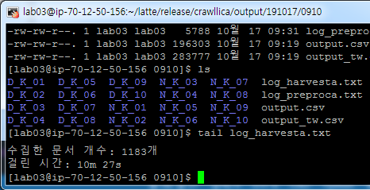
Crawllica
: 팀에서 자체 개발한 HTML 수집 및 전처리 최상위 모듈(모듈화)
Harvesta : HTML 수집 및 저장을 담당하는 하위 모듈
Preproca : 저장된 HTML을 정제된 TEXT 로 바꾸는 작업을 담당하는 하위 모듈
최소 약 80% 이상 수집

Slide 13
전체 과정
Web
Scraping &
Crawling
형태소
분석
통계적
접근
시각화
전처리
구동
시스템
구성

Slide 14
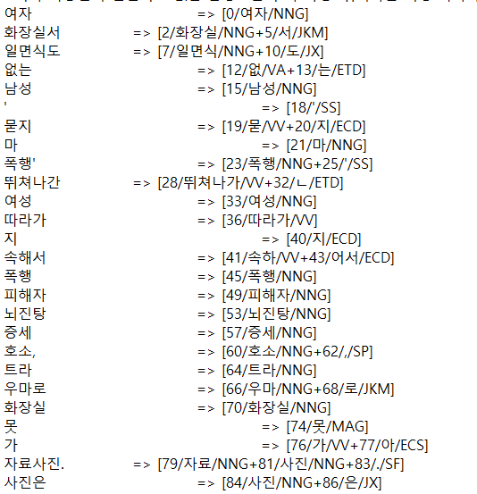
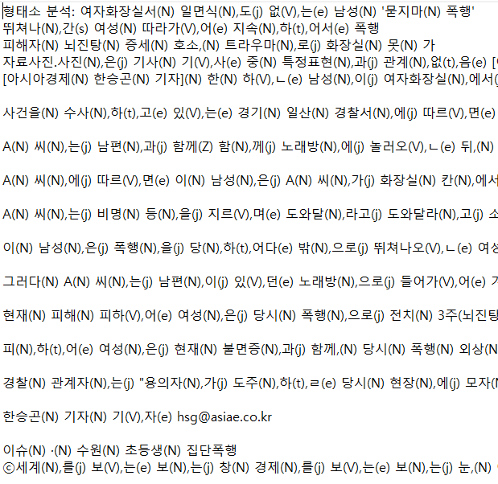
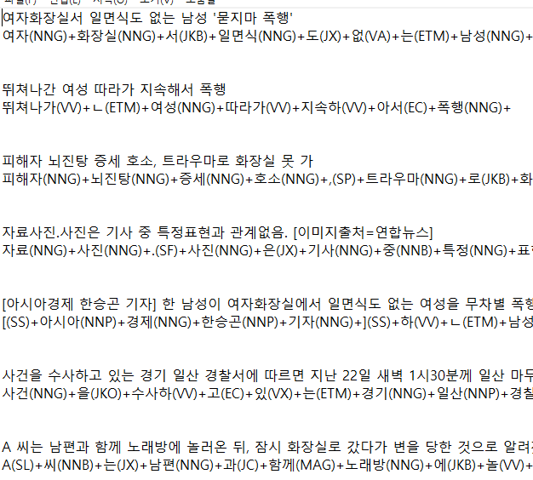
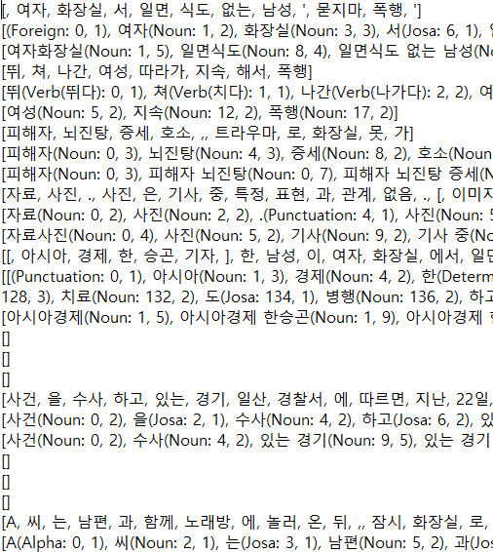
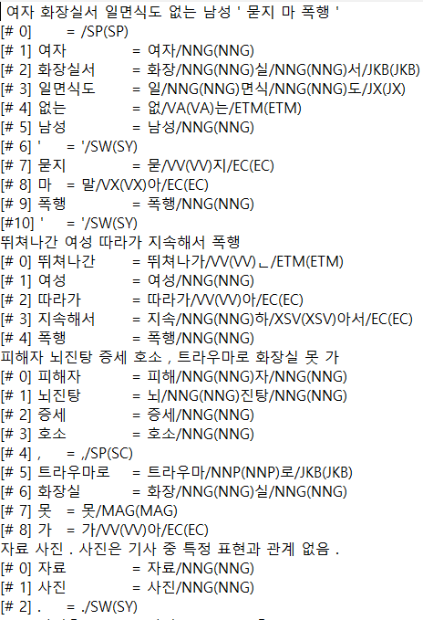
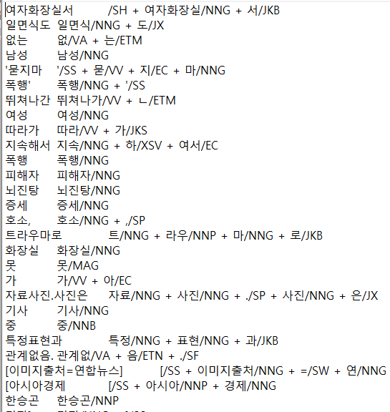
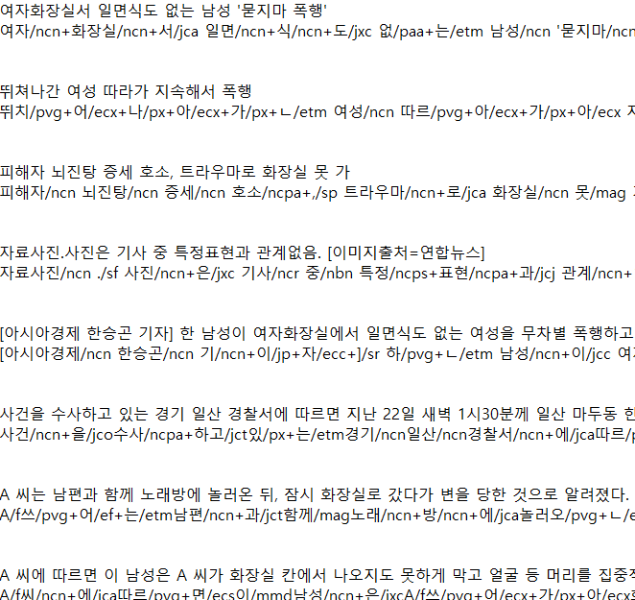
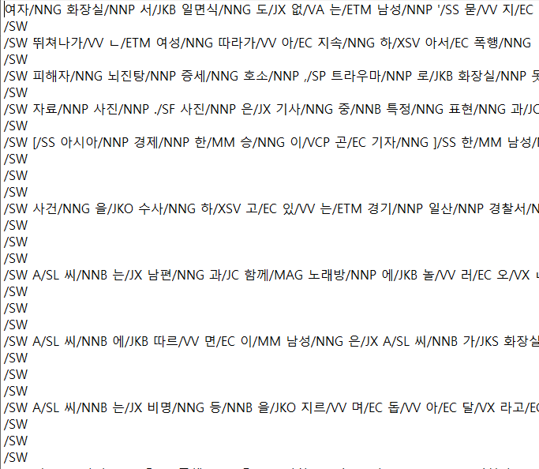
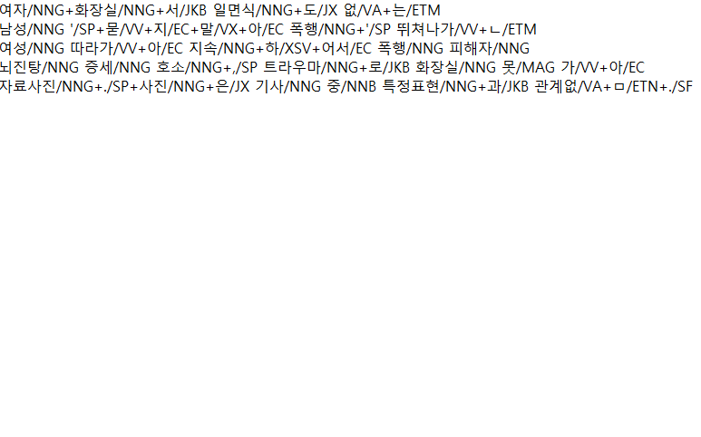
4. 형태소 분석
KoalaNLP의 특징
Maven 형식으로 배포가 되기 때문에
분석기를 개별로 설치할 필요가 없다.
2. 초기에 설정하는 복잡한 과정이 없이
간단한 소스로 분석 가능
3. Java, Kotrlin, Scala, Python3, NodeJS
같은 여러 프로그래밍 언어에서
사용가능합니다.
Ex) 라이노, 한나눔, 다온, 코모란, 아리랑
,꼬마, Open Korea Text, ETRI, Khaiii
팀원 | 형태소 분석기
김재현 | Khaiii (kakao hangul analyzer 3) : linux, Gcc , 뉴럴네트워크, 파이썬 3.0 Open Korea Text (트위터)
박종선 | 라이노, 한나눔
이희수 | 다온, 코모란 ETRI: Open Api 이용
문진한 | 아리랑 , 꼬마
Notes:
처음에 왜 이렇게 골랐는가?
왜 카이를 골랐는가?
결과 이유 예시

Slide 15
4. 형태소 분석– Kahiii
복합 명사 추출 가능 : 통계적 분석에서 오차를 줄 일 수 있다.
Ex) 여자화장실서 ﻿/SH + 여자화장실/NNG + 서/JKB
고유명사도 구별 가능 : 다른 분석기에서는 한승곤 기자의 성인
“한”을 1 혹은 관형사로 인식하는 오류가 발생을 하기도 했다.
Ex) 한승곤 한승곤/NNP + 기자 기자/NNG + /SS

Slide 16
다온: 문서 대부분이 형태소 분석이 되지 않음.
아리랑: 형태소 분석의 정확도가 떨어짐
Ex) 묻지마(N) 폭행, 뛰쳐나(N),간(s)
한나눔 : 보조용어가 형태소 분석이 될 때가 있음
Ex) 뛰쳐나간 ->뛰치/pvg+어/ecx+나/px+아/ecx+가/px(보조용언)+ㄴ
4. 꼬꼬마: 이름에 ETD 전성어미로 분석을 함.
Ex) 한승 => [126/한승/NNP] 곤=> [128/골/VV+129/ㄴ/ETD] X
한 => [134/하/VV+135/ㄴ/ETD] X
지난=> [303/지나/VV+305/ㄴ/ETD] O
5. Open Korean Text : 동사와 단어에 대한 구별의 정확도가 낮음
한(Verb(하다): 15, 1), 남성(Noun: 17, 2), 이(Josa: 19, 1)
6. 은전 한닢: 몇몇 단어를 관형사로 오인함.
Ex) 한 = 한/MM(MM) 승곤 = 승/NNM(NNBC)이/VCP(VCP)곤

Slide 17
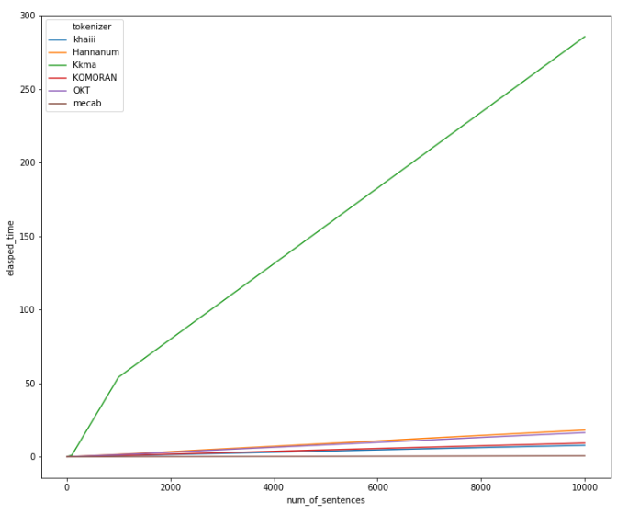
4. 형태소 분석 – Kahiii
Khaiii
Notes:
말로)속도적인 측면에서 가장 빠른
분석기는 아니지만, 정확하게
분석을 하는 능력을 우선
순위로 두고 진행을 했을 때
카이가 가장 알맞은
형태소 분석기였다.

Slide 18
전체 과정
Web
Scraping &
Crawling
형태소
분석
통계적
접근
시각화
전처리
구동
시스템 구성

Slide 19
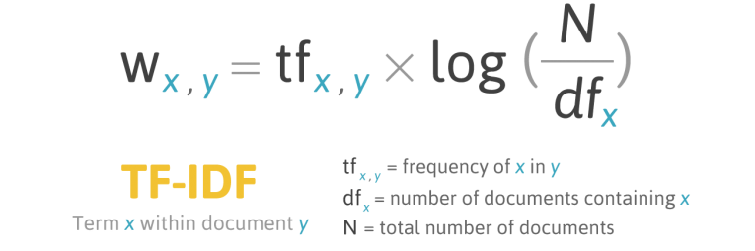
5. 통계 분석 – TF-IDF
• TF-IDF : 어떤 단어가 문서에서 얼마나 큰 중요도를 가지고 있는지 알 수 있는 분석법. 주로 정보 검색이나, 텍스트 마이닝에서 사용한다.
• TF-IDF의 장점
- TF-IDF를 통해서 스코어를 가지기 때문에 직관적으로 해석이 가능하다.
- 의미 없는 단어를 걸러주는 필터 역할
전체 문서의 수
TF : Term Frequency(단어 빈도)
TF-IDF(가중치)
DF : Document Frequency(문서 빈도)
Notes:
TF: 특정한 단어가 문서 내에 얼마나 자주 등장하는지를 나타내는 값
TF-IDF: 특정 문서 내에서 단어 빈도가 높을 수록, 그리고 전체 문서들 중 그 단어를 포함한 문서가 적을 수록 TF-IDF값이 높아진다. 따라서 이 값을 이용하면 모든 문서에 흔하게 나타나는 단어를 걸러내는 효과를 얻을 수 있다.

Slide 20
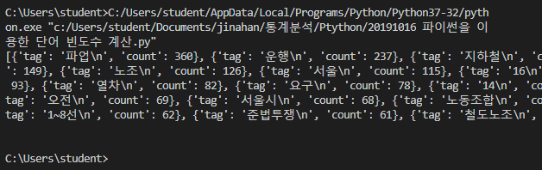
5. 통계 분석 – TF
형태소 분석기 자체적으로 불 용어 제거
IDF 값이 불필요하다.
TF 즉, 단어 빈도수만 사용

Slide 21
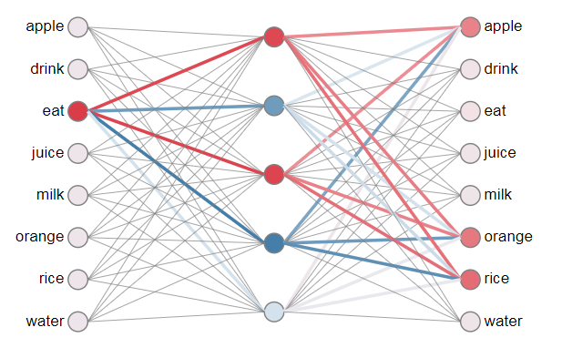
5. 통계 분석 – Word2Vec
Word2Vec : 단어들의 연관도를 벡터화 시켜서 출력하는 분석 법
Word2Vec 의 과정
임베딩(단어를 벡터화) -> 의미 부여 -> 연관도 출력
<Example>
Word2Vec 분석을 마친 상태에서
‘eat’이라는 단어를 넣게 되면
‘apple’,’orange’,’rice’가 오는 것을
예상 할 수 있다.

Slide 22
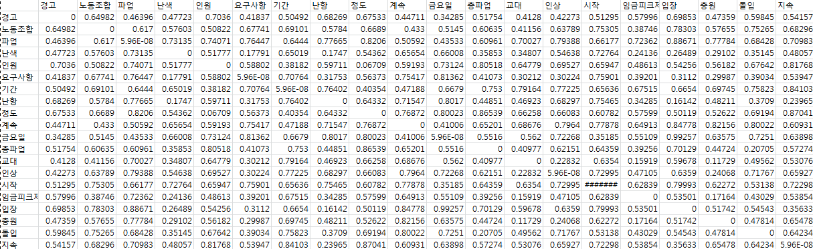
5. 통계 분석 – Word2Vec
[지하철 파업] 기사를 수집(40개)
word2vec 한 후 [지하철]과 가장 유사한 단어 20개를 뽑는다.
20개의 단어 간의 연관도 분석

Slide 23
5. 통계 분석 -고도화
TF와 Word2Vec 을 연결하는 작업.
모든 문서의 중복되는 키워드 TF값의 합
= RTF
RTF 와 Word2Vec의 조합으로 키워드 별 20개의 파생키워드와 간의 연관성을 보여줌
= CRM(Context Relation Metrix)

Slide 24
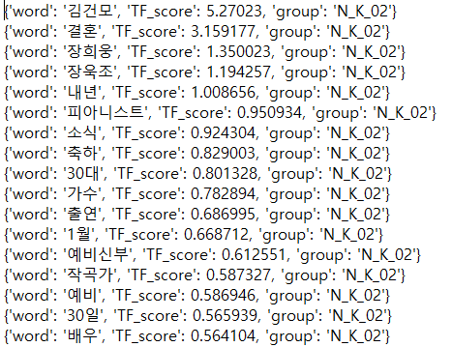
5. 통계 분석 - RTF
바나나
바나나,키위,키위,포도,포도
바나나,키워,키위,키위,포도,포도
문장 | 단어 빈도수(TF)
1번 | 바나나(1)
2번 | 바나나(0.2) | 키위(0.4) | 포도(0.4)
3번 | 바나나(0.17) | 키위(0.5) | 포도(0.33)
합계(RTF) | 1.37 | 0.9 | 0.73
RTF로 알 수 있는 것
Word Count 의존하지 않는 키워드 빈도수
문서 여러 개를 통틀어서 중요한 키워드 추출이 가능하다.
KeyWord | RTF
바나나 | 1.37
키위 | 0.9
포도 | 0.73

Slide 25
전체 과정
Web
Scraping &
Crawling
형태소
분석
통계적
접근
시각화
전처리
구동
시스템
구성

Slide 26
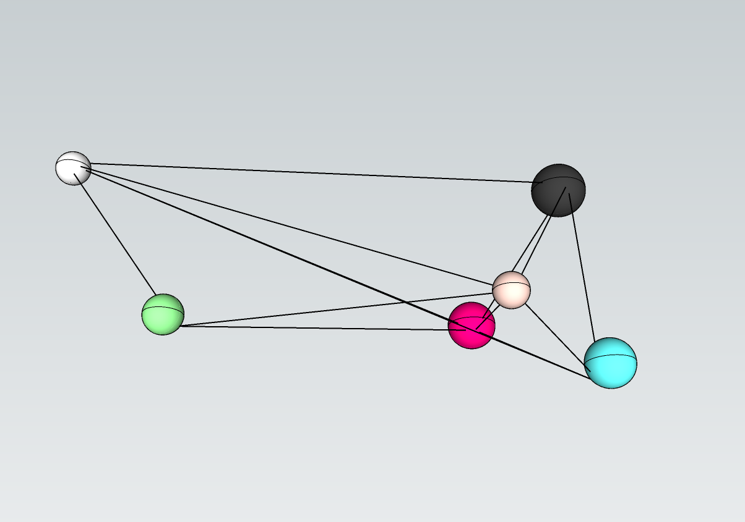
6. 시각화
3D-Force-Graph
2D로 Word2Vec과 같은 복잡한 연관성을 나타내는 것에 한계점이 있다.
3D로 나타낼 경우 하나의 키워드에도 여러개의 다른 키워드 간의 연관도를 나타낼 수 있다.

Slide 27
6. 시각화 - 과정
분석 결과
파일형식을 Json 형식으로 Input
Java Script의 라이브러리를 이용하여 구현
Three.js 3D-Force-Graph.js 이용
서비스 UI
구현

Slide 28
전체 과정
Web
Scraping &
Crawling
형태소
분석
통계적
접근
시각화
전처리
구동
시스템
구성

Slide 29










7. 시스템 구성도
Analysis Server
실습용서버: 70.12.115.xx
10 core / 128GB RAM / 12TB storage
Service Server
AWS 사용
Free-tier t2.micro
사용자
Linux
Crontab
WAS
apache-tomcat
Spring MVC
수집 / 전처리기 python code
분석기
python or etc.
(word2vec, RTF)
DB
RDB
Notes:
분석기 강의실 DB AWS 서울 리전 강의실에서 작업해서 온라인 포트 막힘 aws ssh(22)를 8000 오라클(1521) 리스닝 8080으로 바꿈 강의실에서 아웃바운드포트가 80 443 8000 8080 열린포트

Slide 30
전체 과정
Web
Scraping &
Crawling
형태소
분석
통계적
접근
시각화
전처리
구동
시스템
구성

Slide 32
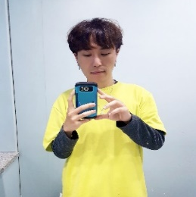
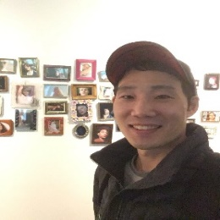
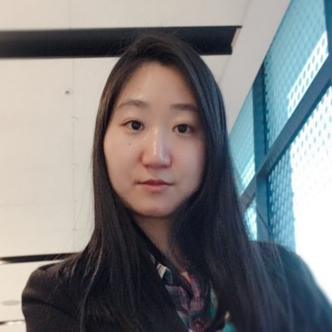
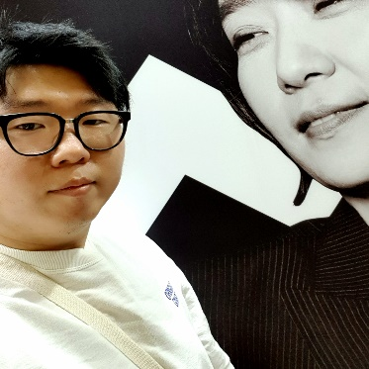
8. 각자 맡은 역할
박종선
“팀의 분위기 메이커”
조장
크롤링
형태소분석
시각화
김재현
“빛, 소금과 물과 같은 존재”
크롤링
형태소분석
DB 구성
통계 분석
시각화
이희수
“만년대리”
크롤링
형태소분석
통계 분석(W2V)
시각화
문진한
“만년사원”
크롤링
형태소분석
통계 분석(TF-IDF)
PPT 준비 & 발표

Slide 33
9/23~9/26 |  | 9/27 | 9/30 | 10/2 |  |  | 10/4
4명의 조원들의 아이디어를 만들고, 구체화 해서 가장 좋은 아이디어 고르기. |  | 멘토님들 만나서 주제 피드백 받기 ->다시 정리 | 가장 좋은 효율의 형태소 분석기 찾고코드짜기. (10/2일 까지) | 각자 진행한 형태소 분석기의 결과들을 보면서 어떤 형태 분석기가 좋은지 판단, 오후에는 다른 사람의 형태 분석기를 공부해야 할 사람들은 공부했다. 그리고 형태소 분석기를 분석한 결과들을 다시 일렬로 배치하고 파일로 추출하는 것이 하루 쉬고 다음날 까지의 목표. |  |  | 깃 플로우에 대해서 공부를 하고, 깃 허브에 어떻게 파일을 정리 할지 정함. 그리고 각자 형태소 분석기를 통해서 자료 5개 분석. 하는 예제까지.
10/7~8 |  |  | 10/10~11 |  | 10/14 ~ 17
네이버, 다음, 트윗, 구글 에서 크롤링하는 것 공부. 그리고 형태소 분석기를 돌리고 json형식으로 저장 까지. 구글은 크롤링 하기가 매우 까다로워서 빼기로 함. |  |  | 저장을 하는 방식에 대해서 설계를 정리하였다. 각자 분석한 파일들을 폴더명을 [날짜 – 시간] 기반으로 하고 시간 밑으로 [사이트_키워드_순번] 으로 저장하는 코드를 짰다. |  | 오늘부터 각자 파트를 나눴다. 김재현: 크롤링: 크롤링한 기사의 바디 부분을 더 매끄럽게 가지고 오는 과정. 화이트리스트,블랙리스트방식 -> Done 박종선: 프론트 – 정제된 데이터를 어떻게 보여줄 것인지 공부-> ~ING 이희수,문진한:분석- 어떤 방식을 이용해서 키워드끼리의 유사성을 나타낼 것인지 공부+소스 짜기(TF , Word2Vec) ~ING
10/18 | 10/21~22 |  |  |  |  | 10/23~
맨토링: 크게 할 말이 없음. -> 즉 Good!! | 김재현: RTF 공식 만들어서 진행 -> Done 박종선: 프론트 – 3D 형식으로 보여주는 법 이희수,문진한:분석- 파생 키워드끼리의 유사성을 나타낼 것인지 공부+소스 짜기(Kmeans , Doc2Vec) -> Done |  |  |  |  | 박종선,김재현 (프론트) – 3D로 값을 어떻게 잘 보여줄 것인가? 이희수 – 뉴스창 띄우기 문진한 – PPT 만들기 시작

